Slide 1



UBND QUẬN DƯƠNG KINH
TRƯỜNG TIỂU HỌC ANH DŨNG
ÂM NHẠC
TIẾT 16: TỔ CHỨC CÁC HOẠT ĐỘNG VẬN DỤNG SÁNG TẠO

Slide 2

ÂM NHẠC LỚP 4

Slide 3

KHỞI ĐỘNG
“CHÀO NGƯỜI BẠN MỚI ĐẾN”

Slide 4


Slide 5

Tiết 16
Tổ chức hoạt động vận dụng-sáng tạo

Slide 6

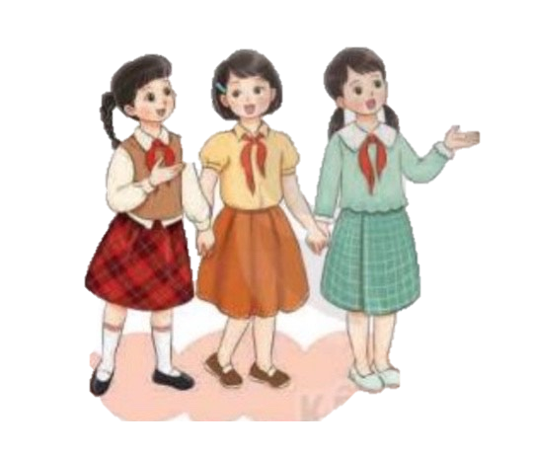

1. Làm nhạc cụ tự tạo
Vật liệu
-các vật liệu tái sử dụng như: chai nhựa đựng nước, ống bơ bò sữa, hộp bánh= kim loại, gáo dừa, các hạt sỏi hoặc viên bi nhỏ,…
-bìa giấy mỏng, keo dán, kéo và băng dính,…

Slide 7
b. Cách làm.
dán giấy mầu hoặc vẽ vào các vật liệu đã được chuẩn bị như: chai nhựa, ông bơ, hộp bánh, gáo dừa…
cho các hạt sỏi hoặc viên bi,… vào bên trong chai nhựa hay ống sữa bò và dán kín lại

Slide 8
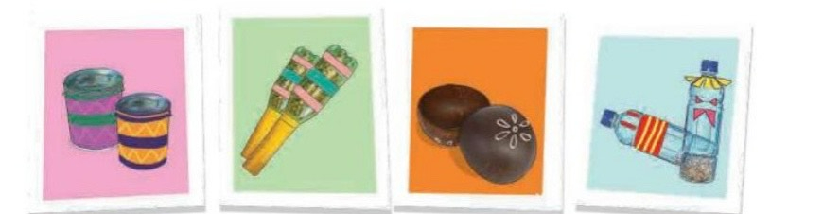
Một số sản phẩm sau khi hoàn thành

Slide 9
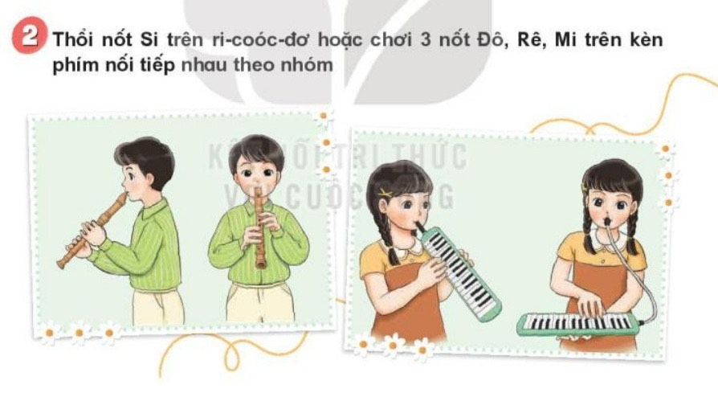

. Làm nhạc cụ tự tạo

Slide 10
Hãy sáng tạo hình tiết tấu đệm cho bài hát
tết là tết bằng nhạc cụ tự tạo

Slide 11
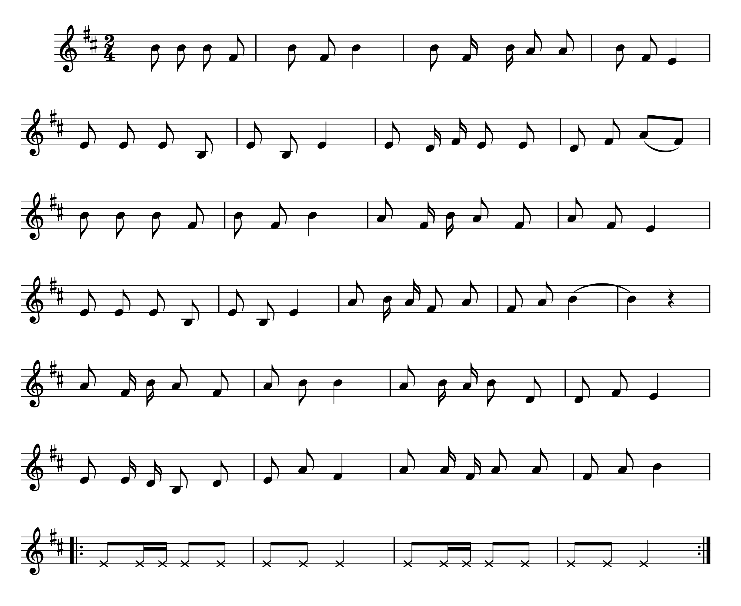

Tết là tết
Nhạc và lời: Nhất Trung
Tết tết tết là tết là tết, tết vừa đến đây dưới mái hiên nhà.
Tết tết tết là tết là tết, tết vừa ghé qua trong nhà dưới phố.
Tết tết tết là tết là tết, cho người ở xa về đây sum vầy.
Tết tết tết là tết là tết, con cháu ông bà quây quần bên nhau.
Cho bầy trẻ thơ cùng khoe áo mới. Cho những người lớn lì xì trẻ con.
Tết tết muôn người hân hoan chúc nhau. Chúc nhau một năm an lành yên vui.
Cho bầy trẻ thơ cùng khoe áo mới. Cho những người lớn lì xì trẻ con.
Tết tết muôn người hân hoan chúc nhau. Chúc nhau một năm an lành yên vui.

Slide 12
Tiết 16
Tổ chức hoạt động vận dụng-sáng tạo

